Slide 1
Controversias:
“SI”
Profilaxis TBC: monoterapia vs terapia combinada

Slide 2
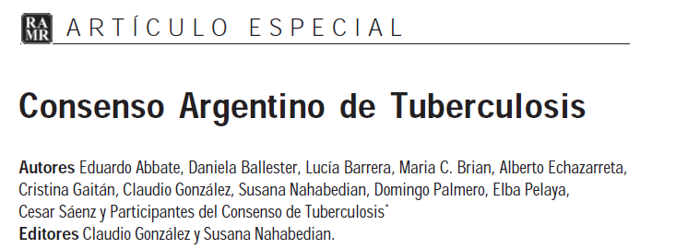

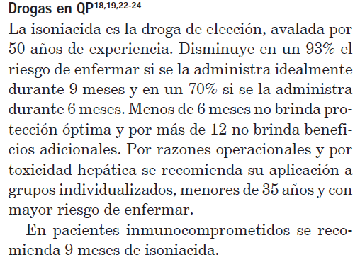

Slide 3
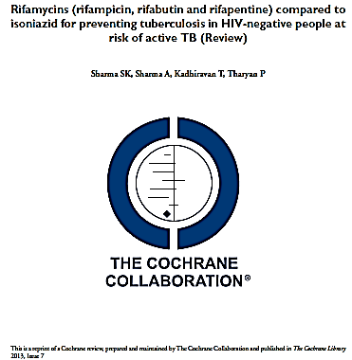

Slide 4
Rifampicina + INH vs. INH

Slide 5
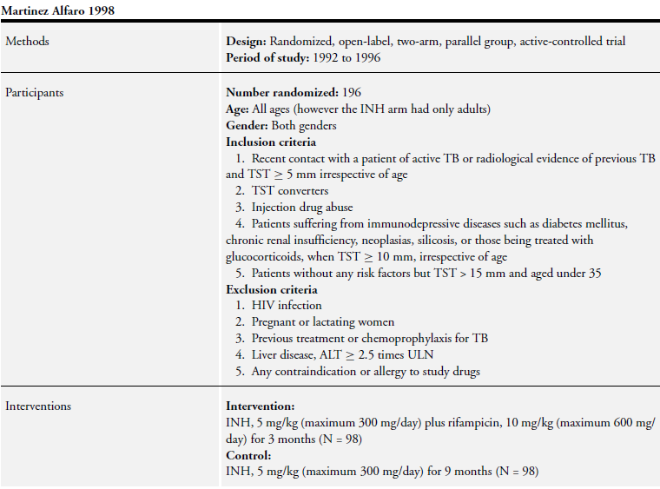

Slide 6
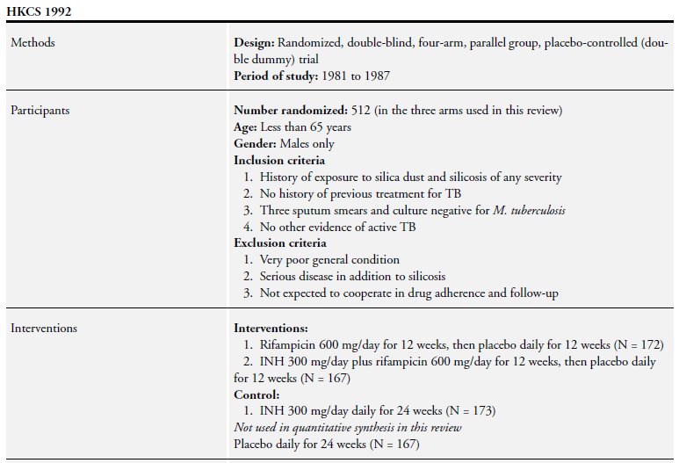

Slide 7
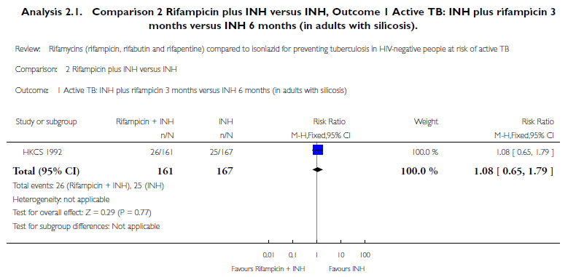

Slide 8
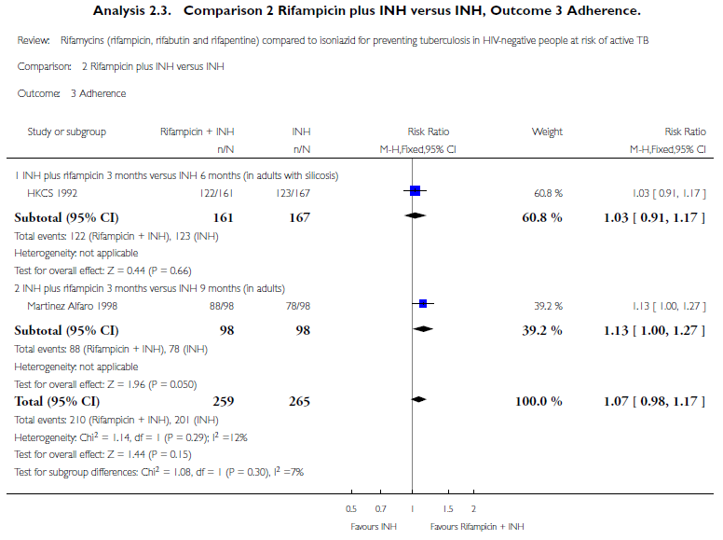

Slide 9
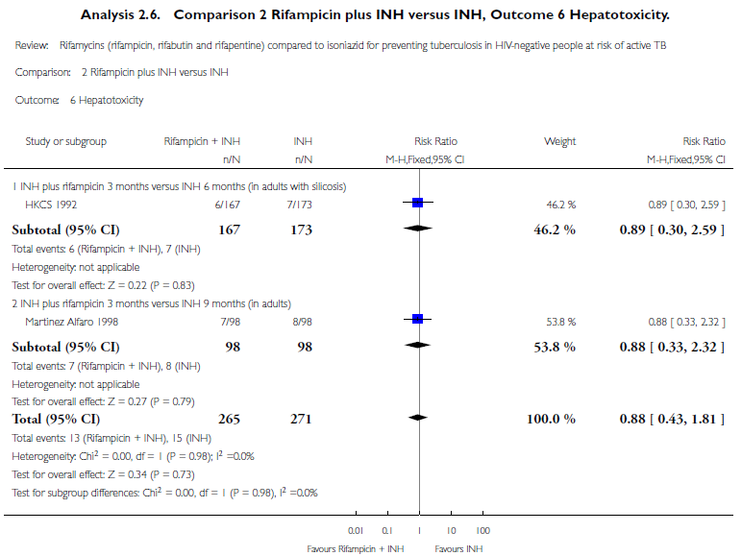

Slide 10
COSTO
INH
0,56 Pesos
R
8,25 Pesos
INH 6 M
100 Pesos
INH + R 3m
2000 Pesos

Slide 11
Rifampicina + pyrazinamida versus INH

Slide 12
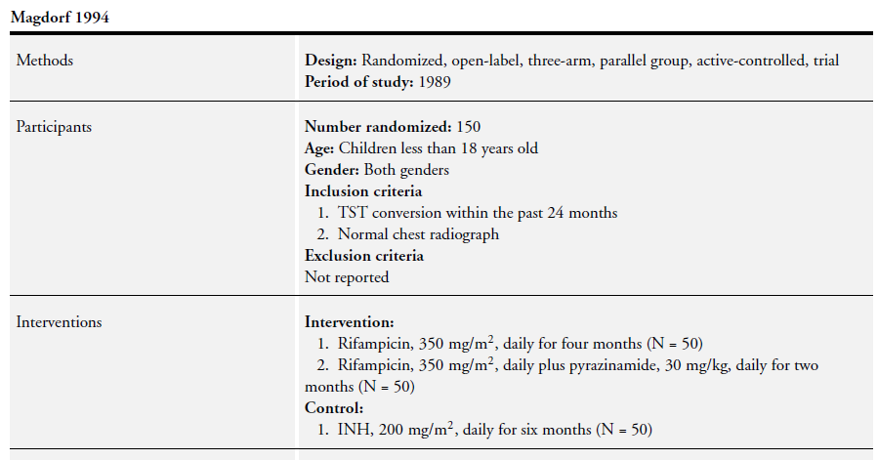

Slide 13
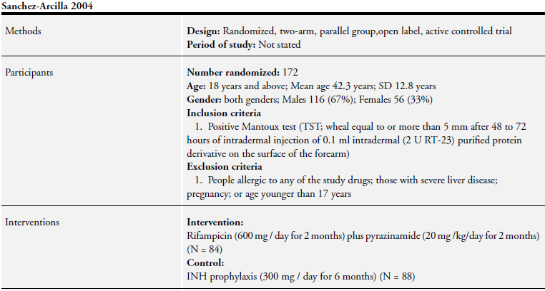

Slide 14
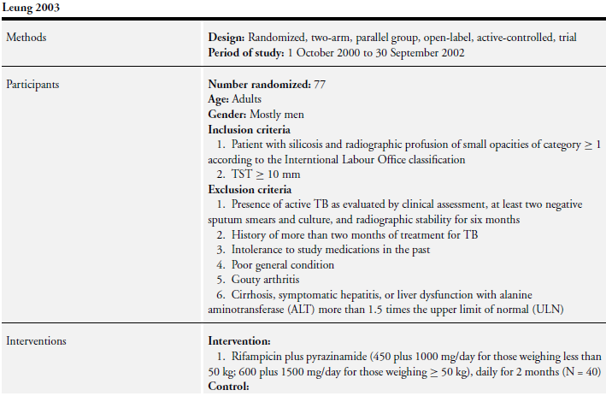

Slide 15
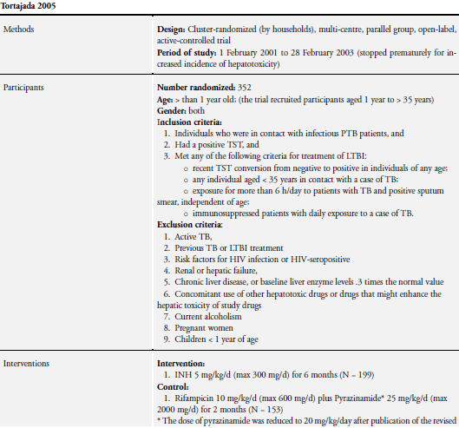

Slide 16
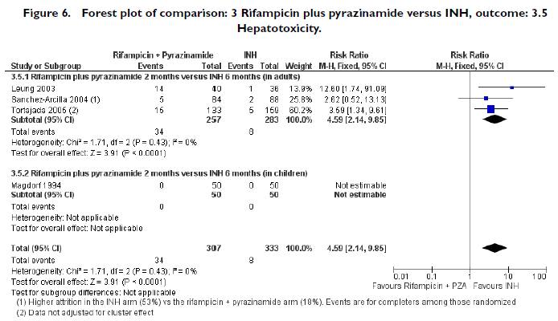

Slide 17
Conclusión:
Regímenes cortos de Rifampicina con isoniazida no confieren beneficios adicionales y tienen un costo 20 veces mayor con respecto a isoniazida sola por 6 o 9 meses. Rifampicina combinada con pirazinamida incrementa el riesgo de hepatotoxicidad.

Slide 18
FIN.

